Slide 1

«兽医学»
临床兽医学
照那木拉

Slide 2
临床兽医学
一、临床兽医学概念
 临床兽医学是研究动物普通病、营养代谢病及中毒病发生的原因，发展的规律，临床诊断、检验方法及其防治措施的科学。
Notes:
   

Slide 3
二、临床兽医学的内容
 兽医内科学
☞ 研究动物机体内部各大系统的非传染性疾病，了解其发生、发展规律，并制订防治措施的临床学科。
☞ 范围：消化系统疾病、呼吸系统疾病、泌尿系统疾病、神经系统疾病、血液和造血器官疾病、心血管疾病等。
Notes:
   

Slide 4
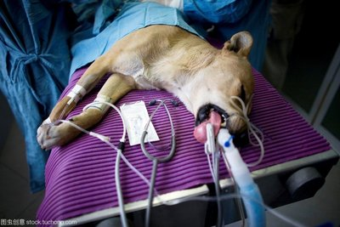
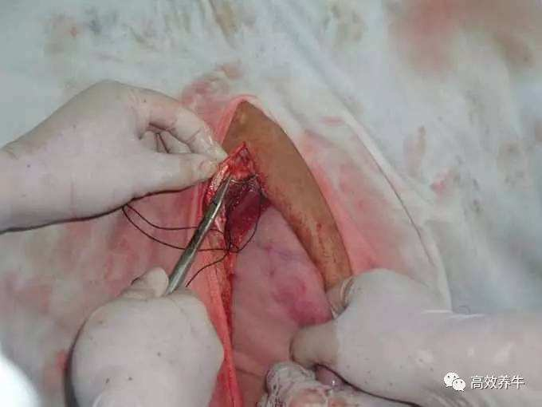
兽医外科学
   兽医外科学是一门理论与技术操作相结合的临床学科。
☞ 主要研究动物外科疾病发生、发展规律，诊断及防治。
☞ 外科手术的理论及技术。
Notes:
   

Slide 5
兽医产科学
   兽医产科学是研究动物生殖及产科疾病的科学。
    ☞ 动物孕期疾病的防治；
    ☞ 分娩期疾病的防治；
    ☞ 产后疾病的防治；
    ☞ 不孕不育发生的原因和防治；
    ☞ 乳腺疾病的防治。
Notes:
   

Slide 6
营养代谢疾病与中毒病
   主要研究日粮中营养物质（能量、蛋白、维生素、矿物质）的供给不符合动物营养需要而导致的营养代谢病发生及防治。
   动物中毒疾病的诊断和防治。
Notes:
   

Slide 7
第六章 动物中毒病
第一节 中毒概论
第二节 常见中毒病

Slide 8
第一节 中毒概论
    一、毒物与中毒的概念
    二、中毒的分类
    三、动物中毒病发生的原因
    四、中毒机理
    五、发生中毒病动物群的临床特点
    六、中毒的诊断
    七、中毒动物的急救与治疗
    八、中毒病的预防
Notes:
   

Slide 9
    一、毒物与中毒的概念
   在一定条件下一定量的某种物质（固体、液体、气体）通过一定的途径进入动物机体后，与机体发生相互作用，干扰和破坏机体的正常生理机能，导致机体出现暂时性或持久性的病理过程，甚至危及生命，这种物质被称为毒物。
   由毒物引起的疾病称为中毒或中毒病。
Notes:
   

Slide 10
    二、中毒的分类
1.依据毒物的数量和发病速度
☞ 急性中毒
☞ 慢性中毒
2.根据毒物的来源
☞ 饲料中毒、真菌毒素中毒、有毒植物中毒、农药及化肥中毒、药物中毒、金属毒物中毒、动物毒中毒等
Notes:
   

Slide 11
三、动物中毒病发生的原因
☞ 饲料中毒：饲料保存与调制不当；
☞ 有毒植物中毒：采食有毒植物；
☞ 有毒动物中毒：
☞ 农药、杀鼠药中毒：
☞ 药物中毒：治疗药物使用不当；
☞ 环境污染物中毒：工业污染；
☞ 微量元素和维生素中毒：
☞ 其他原因：化学武器，人为因素等。
Notes:
   

Slide 12
四、中毒机理
☞ 局部刺激和腐蚀作用：强酸、强碱等；
☞ 阻止氧的吸收、转运和利用：亚硝酸盐中毒；
☞ 抑制酶的活性：如毒物与酶活性中心的重金属离子结合、抑制辅酶等；
☞ 对亚细胞结构的破坏：如四氯化碳能破坏线粒体结构等；
☞ 竞争拮抗：如一氧化碳和氧的竞争；
☞ 破坏遗传信息：某些物质的致突变作用；
☞ 致敏作用：如荞麦素，芹菜的致光敏作用。
Notes:
   

Slide 13
五、发生中毒病动物群的临床特点
☞ 疾病的发生与摄入某种饲料、饮水或接触某种毒物有关；
☞ 病畜主要症状一致；
☞ 病情的轻重与采食量有关；
☞ 无传染病的流行特点；
☞ 尸体剖检缺乏传染病易出现的败血特征。
Notes:
   

Slide 14
六、中毒的诊断
☞ 一般调查
☞ 临床症状观察
☞ 病理学检查
☞ 毒物检验
☞ 动物试验
☞ 防治试验
☞ 根据中毒发病全过程的调查，现场观察，临床症状，病理变化，可作出初步判断。
☞ 经毒物检验也检出该种毒物，应用解毒药疗效显著，又排除了类似疾病，即可确诊。
Notes:
   

Slide 15
七、 中毒动物的急救与治疗
   抢救重症病例。着眼全群，对轻症病例和可疑病例，采取早期治疗与预防性治疗。
   急救与治疗应采取综合性措施。
  1、切断毒源
  2、阻止或延缓毒物的吸收
  3、排出毒物
  4、解毒
  5、对症治疗
  6、加强护理
Notes:
   

Slide 16
  1、切断毒源
   立即使畜群离开中毒时所在的现场；
   停喂可疑的有毒饲料或饮水；
   若皮肤为毒物所污染，应立即用清水或能破坏毒物的药液洗净。
Notes:
   

Slide 17
  2、阻止或延缓毒物的吸收
 吸附剂
  ☞ 活性炭: 用量为每千克体重l～3g。
  ☞ 万能解毒药: 活性炭2份，氧化镁和鞣酸各1份。
 黏浆剂
  ☞ 蛋清、牛奶及豆浆。
 沉淀剂
  ☞ 鞣酸: 能与金属类、生物碱、甙类化合，生成不溶性复合体。
  ☞ 碘化钾或碘酊溶液: 能使生物碱沉淀为难溶性的盐类。
  ☞ EDTACa－Na : 能使多种有毒金属离子失去活性。
Notes:
   

Slide 18
  3、排出毒物
  ☞ 催吐 使用1%硫酸铜溶液、吐酒石、吐根末等。适用于猪、狗、猫。
  ☞ 洗胃 选择能对毒物起氧化、分解、中和或沉淀作用的药液洗胃。
  催吐与洗胃均应尽早进行（4h内）
  ☞ 泻下 一般使用盐类泻剂。若已出现严重腹泻或脱水时，则应慎重。
  ☞ 利尿 甘露醇、速尿、双氢克尿噻等。
  ☞ 放血 用于毒物已被吸收，病畜尚未出现虚脱时。
  ☞ 腹膜透析 5%葡萄糖液与复方氯化钠液等量混合液。
Notes:
   

Slide 19
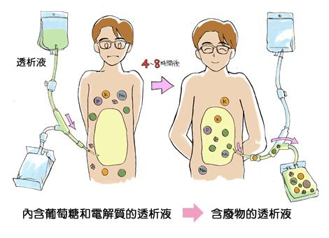

Slide 20
  4、解毒
   使用特效解毒药
   应用增强解毒机能的药物
    ☞ 葡萄糖在肝脏中氧化成葡萄糖醛酸，可增强机体的解毒机能，并能改善心肌营养及具有利尿的作用。
Notes:
■  
：①有机磷农药中毒解毒剂，如胆碱酯酶复能剂和抗胆碱剂（阿托品、氢溴酸山莨碱、溴本辛）；②氟乙酸钠、氟乙酰胺中度的解毒剂，如甘油乙酸酯及乙酰胺；③氰化物中毒的解毒剂，如亚硝酸钠-硫代硫酸钠、羟钴胺及氯钴胺；④高铁血红蛋白还原剂，主要有美蓝和苯甲胺蓝；⑤金属络合剂，如依地酸钙二钠可以驱铅、二巯基丙磺酸钠、二巯基丁二酸钠及青霉胺能驱铅、汞及砷等。

Slide 21
  5、对症治疗
☞ 预防惊厥
☞ 维持呼吸机能
☞ 治疗休克
☞ 调整电解质和体液
☞ 增强心脏机能
☞ 维持体温
☞ 对臌气严重的病例，可穿刺排气
☞ 对有腹疼的病畜应进行镇痛
Notes:
   

Slide 22
  5、对症治疗
☞ 杜绝毒物再次进入体内，因某些酶的活性降低，需要时间恢复；
☞ 对体温偏低的病畜，要注意保温；
☞ 为了促进毒物从肾脏排出，应充分供给饮水；
☞ 对腹泻脱水的病畜，则应少量多次地给予温水；
☞ 对出现兴奋的动物，要防止发生意外；
☞ 对瘫痪或昏迷的病畜，要多加垫草，防止发生褥疮。
Notes:
   

Slide 23
八、中毒病的预防
   开展中毒病的调查研究
   相关部门协作
   保障饲料饲草质量
   安全使用药物
   妥善管理和使用有毒物质
   强化法制观念
Notes:
   

Slide 24
第二节 常见中毒病
  一、亚硝酸盐中毒
  二、黄曲霉毒素中毒
  三、氢氰酸中毒
  四、食盐中毒
  五、有机磷中毒
  六、尿素中毒
  七、抗生素中毒
Notes:
   

Slide 25
    一、亚硝酸盐中毒
 是由于某些饲料中富含硝酸盐，因加工调制不当或被反刍动物采食后，在硝酸盐还原菌的作用下形成亚硝酸盐，而引起的高铁血红蛋白血症。
☞ 发生于各种家畜，以猪多见，其次为牛、羊、马；鸡及经济动物等均有发病报道。
Notes:
   含有大量硝酸盐与亚硝酸盐的饮水、蔬菜、粮食、鱼、肉制品、渍酸菜、隔夜炒菜等经人食用后，大量亚硝酸盐可使人直接中毒，而且硝酸盐在人体内也可被还原为亚硝酸盐。亚硝酸盐与人体血液作用，形成高铁血红蛋白，从而使血液失去携氧功能，使人缺氧中毒，轻者头昏、心悸、呕吐

Slide 26
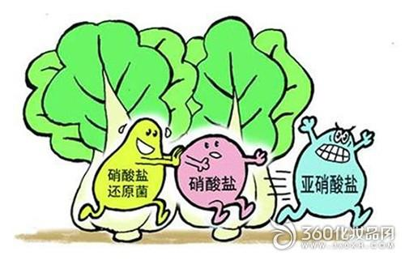
    1、病因
 硝酸盐和亚硝酸盐的含量
  ☞ 硝酸钠对牛的最小致死量为650～750mg/kg；
  ☞ 硝酸盐转化为亚硝酸盐，毒性提高5～10倍；
  ☞ 亚硝酸钠对牛为150～170mg/kg，对猪为70～75mg／kg）
Notes:
   

Slide 27
    1、病因
 硝酸盐还原菌的活跃程度
  ☞ 各种鲜嫩青草、作物秧苗以及叶菜类等均富含硝酸盐。
  ☞ 硝酸盐还原菌最适宜的生长温度20～40℃之间，相对湿度80%，pH6.3～7.0。
  ☞ 反刍动物，硝酸盐还原菌可在瘤胃中将硝酸盐发生转化而发生中毒。
Notes:
■  
沙门菌属和大肠杆菌

Slide 28
    2、中毒机制
 硝酸盐的毒性作用是对消化道的强烈刺激作用。
 亚硝酸盐的毒性作用
  ① 形成高铁血红蛋白
  亚硝酸盐被吸收后，使血液中的亚铁血红蛋白迅速地氧化成为高铁血红蛋白，从而丧失正常的携带氧的能力；
  约形成30%高铁血红蛋白即呈现临床症状；
  血红蛋白的变化是可逆的，正常血液中的辅酶I、抗坏血酸以及谷胱甘肽等，都可使其还原成亚铁血红蛋白。
Notes:
■  
沙门菌属和大肠杆菌

Slide 29
    2、中毒机制
② 扩张血管
☞ 使末梢血管扩张，导致外周循环衰竭。
☞ 脑组织对缺氧和外周循环衰竭的敏感性较高，临床上常表现为急剧的险恶病象。
③ 致癌
☞ 亚硝酸盐与某些胺类物质结合形成亚硝胺而具有致癌作用，长期接触可能发生肝癌。
Notes:
■  
沙门菌属和大肠杆菌
胺类广泛存在于生物界，具有极重要的生理活性和生物活性，如蛋白质、核酸、许多激素、抗生素和生物碱等都是胺的复杂衍生物，临床上使用的大多数药物也是胺或者胺的衍生物，因此掌握胺的性质和合成方法是研究这些复杂天然产物及更好地维护人类健康的基础。
有些芳胺，如β-萘胺，联苯胺还有致癌作用。

Slide 30
    3、临床症状
◆ 猪
  ☞ 一般在采食后30min内发病；
  ☞ 最急性者可能仅稍显不安，即倒地而死。
  ☞ 急性型病例出现严重的呼吸困难，脉搏疾速细弱，皮肤和黏膜发绀，体温正常或偏低，躯体末梢厥冷。末梢血液凝滞，呈黑褐色。最后抽搐倒地、昏迷窒息而死。
◆ 牛
  ☞ 通常于采食后5～6h发病；
  ☞ 除中毒猪的症状外，多见全身痉挛抽搐，口吐白沫，张口呼吸，步态蹒跚，倒地挣扎而死。
Notes:
■  
沙门菌属和大肠杆菌 蹒跚（pán shān ）

Slide 31
    4、病理变化
  ☞ 皮肤黏膜呈蓝紫色，血液呈酱油色，凝固不良；
  ☞ 胃肠道有不同程度的充血、出血，粘膜易脱落；
  ☞ 肠系膜淋巴结轻度出血；
  ☞ 肝、肾呈暗红色；
  ☞ 肺充血，气管和支气管黏膜充血、出血，管腔内充满带红色的泡沫状液；
  ☞ 心外膜、心肌有出血斑点。
Notes:
■  
沙门菌属和大肠杆菌

Slide 32
    5、诊断
  ☞ 根据饲喂调制不当青饲料的病史，结合突然发病、病程短、群发、血液呈酱油色、呼吸困难等特征性临床症状，可作出初步诊断。
  ☞ 亚硝酸盐检验：取胃肠内容物或残余饲料的液汁1滴，滴在滤纸上，加10%联苯胺液1～2滴和l%冰醋酸2滴，如滤纸变为棕色即说明有亚硝酸盐存在，否则，颜色不变。
  ☞ 变性血红蛋白检查：取血液少许于小试管内，振荡后，在有变性血红蛋白的情况下，血液不变色（仍为暗褐色），健畜血液则由于血红蛋白与氧结合而变为鲜红色。
Notes:
■  
沙门菌属和大肠杆菌

Slide 33
    6、治疗
  ■ 特效解毒剂为美篮（亚甲蓝）和甲苯胺蓝。
  ☞ 美篮：用于猪的标准剂量是每千克体重l～2mg，制成1%溶液静脉注射；反刍兽为每千克体重8mg。
  ☞ 甲苯胺蓝：其还原变性血红蛋白的速度比美篮快37%。用量按每千克体重5mg作成5%的溶液，静脉、肌肉或腹腔注射。
Notes:
■  
沙门菌属和大肠杆菌

Slide 34
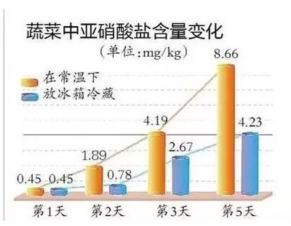
    7、预防
  ■ 确实改善青绿饲料的堆放和蒸煮过程。接近收割的青饲料不能再施用硝酸盐类化肥；
  ■ 对可疑饲料、饮水，临用前应作亚硝酸盐检验。
Notes:
■  
沙门菌属和大肠杆菌

Slide 35
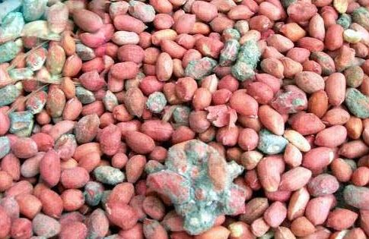
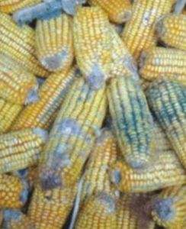
    二、黄曲霉毒素中毒
 黄曲霉菌广布于自然界，有30~60%的菌株能产生黄曲霉毒素。
☞ 黄曲霉毒素有20余种，其中以黄曲霉毒素B1毒性最强。这些毒素经常污染饲料，动物吃后蓄积于肝脏或乳中（M1）。
☞ 黄曲霉毒有强烈的毒性和致癌作用，毒性比氰化钾强，对肝脏损害尤为严重。诱发的癌症主要是肝癌。
Notes:
   

Slide 36
黄曲霉

Slide 37
    1、病因
 饲料和饲草发霉
    ☞ 贮存不当
    ☞ 黄曲霉繁殖条件：适当的温度6-43度、湿度85%、含水量17%左右的谷物
 发病机制
    ☞ 有细胞毒素作用，干扰mRNA和DNA的合成，进而影响蛋白质合成，损伤线粒体，导致全身性损伤
Notes:
   

Slide 38
    2、症 状
 猪
    口渴，便干带血，皮肤、黏膜出血、黄染，后躯摇摆，痉挛抽搐。急性突然死亡
   雏鸭雏鸡
  沉郁嗜睡，垂翅，脱毛，鸣叫，跛行。一周内昏睡死亡（颈弓形弯曲，头喙后仰），脚趾部皮下出血紫红色
Notes:
   

Slide 39
黄曲霉毒素中毒的症状
鸭沉郁，脚趾出血
猪痉挛抽搐

Slide 40
    2、症 状
 牛
  以犊牛较敏感，多呈慢性经过
  表现厌食，消瘦，精神沉郁，角膜浑浊，出现腹水，间歇性腹泻
  奶牛产乳量减少或停止，发生流产。
  少数病例呈现中枢神经兴奋症状，突然转圈运动，最后昏厥、死亡。
Notes:
   

Slide 41
    3、病理变化
 剖检：肝脏坏死
  ☞ 禽：急性肝肿胀，出血，变性坏死；慢性肝硬化，肝癌
  ☞ 猪：皮下脂肪黄染，全身各器官出血，肠道内有凝血块。肝病变同上
  ☞ 牛：消瘦，可视黏膜苍白，肠炎，肝脏苍白、坚硬，表面有灰白色区，胆囊扩张，腹水。
Notes:
   

Slide 42
黄曲霉毒素中毒的病变
鸭肝脏出血， 肿胀，坏死
猪胃肠浆膜出血， 肠腔内出血、凝血块

Slide 43
黄曲霉毒素中毒的病变
猪皮肤、肠道、肾、脾出血， 肝出血、肿胀、坏死。胃黏膜出血。

Slide 44
黄曲霉毒素中毒的病变
猪肝脏出血 肿胀 坏死

Slide 45
    4、诊 断
  ☞ 根据饲喂发霉饲料的病史，结合临床症状、病理变化及饲料中黄曲霉毒素的检验，即可作出诊断。
  ☞ 确定病原可作真菌分离培养，ELISA
Notes:
   

Slide 46
    5、治疗
  ☞ 尚无特效解毒剂。
  ☞ 停喂发霉饲料，改喂优质饲料。轻症病例会逐步康复。
  ☞ 重症病例可应用盐类泻剂加速毒物的排出。
  ☞ 兼顾保肝、解毒、强心等措施。
Notes:
   

Slide 47
    6、预防
 防止饲料发霉变质
  玉米、花生等收获时必须充分晒干，种子或油饼切勿放置阴暗潮湿处。
  已被污染的处所可将门窗密闭，采用福尔马林、高锰酸钾水溶液熏蒸消毒（每立方米空间用福尔马林25ml，高锰酸钾 25g，水12.5ml的混合液）。
 严重发霉饲料以全部废弃为宜
Notes:
   

Slide 48
    三、氢氰酸中毒
 氢氰酸中毒是动物采食大量含氰苷的植物或青饲料，经胃内脂解酶和胃酸的作用，产生游离的氢氰酸而发生中毒。
 多发生于牛和羊。
 特征：细胞内氧化呼吸链中断。
Notes:
   

Slide 49
    1、病因
   含氰甙苷的饲料
  木薯、高粱及玉米的再生新鲜幼苗；豆类 海南刀豆，蔷薇科植物中桃、李、梅、杏、批粑、樱桃的叶和种子
   氰苷水解生成氢氰酸：
  ☞ 水解酶和胃酸
Notes:
   氰甙苷（qínɡ dài ɡān ）

Slide 50
    2、发病机制
■ 氰甙配糖体本身是无毒的。
■ 动物采食后，在适宜的温度、湿度条件下，在脂解酶和胃酸的作用下产生游离的氢氰酸。
■ 氰离子能抑制细胞内多种酶类的活动，其中最显著的是细胞色素氧化酶。
■ 氰离子能迅速与氧化型细胞色素氧化酶的三价铁结合，形成稳定的氰化高铁细胞色素氧化酶复合体，使其不能转变为具有二价铁的还原型细胞色素酶，从而阻止组织对氧的吸收和利用，导致组织内缺氧症。
Notes:
   

Slide 51
    3、症状
  一般在采食富含氰甙的植物后不久突然发病，约15～20min。
  高度呼吸困难，急喘流涎。可视黏膜鲜红，肌肉震颤，站立不稳，抽搐痉挛
  心衰，脉搏细弱，呼吸浅表，知觉减弱直至丧失。瞳孔散大，眼球突出。30分-3小时内死亡。
Notes:
   

Slide 52
    4、病理变化
  ☞ 血液鲜红，凝固不良。
  ☞ 胃内容物有苦杏仁味。
  ☞ 体腔和心包腔内有浆液性渗出液。
  ☞ 肺充血水肿，在气管和支气管里充满粉红色泡沫状液体。
  ☞ 消化道、器官黏膜和浆膜有出血点。
Notes:
   

Slide 53
    5、诊断
☞ 病史调查
☞ 临床症状
☞ 剖检变化
☞ 化验：饲料、胃内容物、肝、肌肉的HCN。苦味酸试纸法：胃内容物使试纸变红（+）
Notes:
   

Slide 54
    6、治疗
 一旦发病，应立即脱离毒源采取急救措施。
 特效解毒剂有亚硝酸钠、硫代硫酸钠和美蓝。
  以亚硝酸钠解毒效果最为确实，与硫代硫酸钠配合应用效果更好。
  亚硝酸钠，配成5%的溶液，静脉注射。随后再注射5%～10%硫代硫酸钠溶液；10%葡萄糖。
Notes:
   

Slide 55
    6、治疗（机制）
亚硝酸钠能使体内血红蛋白氧化为高铁血红蛋白。高铁血红蛋白的三价铁能与氰离子形成氰化高铁血红蛋白，从而减少了氰离子与组织中细胞色素氧化酶的结合，使细胞氧化酶恢复活力。
硫代硫酸钠的硫基能与氰离子结合成硫氰化合物，变为无毒的硫氰酸盐随尿排出体外。
Notes:
   

Slide 56
    7、预防
◆ 限制含氰甙饲料的饲喂量，喂后不宜大量饮水。
◆ 避免在含有氰甙配糖体植物的地区放牧。
Notes:
   

Slide 57
    四、食盐中毒
 食盐中毒：动物食入食盐过量、并饮水不足导致的以消化功能紊乱和神经症状为特征的中毒病
1、病因：
  ☞ 喂饲过量酱渣，咸菜，咸鱼，餐厅剩菜、饭
  ☞ 配料失误，混合不均
  ☞ 药物用量过大：碳酸氢钠、乳酸钠、丙酸钠
  ☞ 饮水不足
  ■ 品种差别：猪、鸡敏感
  ☞ 致死量：（仔）猪2.2g/kg；（雏）鸡2g/kg
Notes:
   

Slide 58
    2、中毒机制
 引起脑水中。
  ☞ 血钠离子⬆——通过血脑屏障，脑脊液钠离子⬆——垂体后叶抗利尿素 ，尿液减少——代谢产物蓄积——脑脊液晶体渗透压⬆——细胞外脑水肿
  ☞ 脑脊液钠离子进入脑细胞内，细胞外水分进入细胞内——脑细胞内水肿
Notes:
   

Slide 59
    3、症状
 猪：
    ☞ 急度口渴，黏膜潮红，口唇肿胀
    ☞ 兴奋，转圈，冲撞，空口咀嚼
    ☞ 痉挛抽搐：从头到躯干，重心后移，犬坐
    ☞ 呼吸困难，脉搏增数，黏膜发绀
    ☞ 倒地游泳状，昏迷而死。病程1-2天
Notes:
   咀嚼（jǔ jué ）

Slide 60
食盐中毒的症状
兴奋，痉挛
游泳样抽搐

Slide 61
    3、症状
 鸡鸭：
    ☞ 沉郁，运动失调，行走困难、麻痹
    ☞ 口渴饮水，嗉囊扩张，口鼻流黏液
    ☞ 时见皮下水肿，后期下痢，虚脱而死
Notes:
   

Slide 62
    4、病理变化
    ☞ 胃肠黏膜出血，溃疡
    ☞ 实质器官出血
    ☞ 脑水肿，脑血管周围嗜酸性、淋巴细胞浸润
    ☞ 鸡嗉囊积液
Notes:
   

Slide 63
食盐中毒的病变
猪胃、肠道、肺广泛出血，脑血管“袖套”

Slide 64
食盐中毒的病变
肾脏广泛出血

Slide 65
    5、诊断
    ☞ 病史，神经症状，脑水肿、脑血管袖套、广泛出血的病变
    ☞ 化验：脑脊液Na⁺160mmol/L以上。
Notes:
   

Slide 66
    6、治疗
 治疗：排钠，预防脑水肿，恢复离子平衡对症治疗
    ☞ 停盐，饮水
    ☞ 脱水缓解脑水肿、利尿：10%G，速尿（呋塞米、呋喃苯胺酸），甘露醇，山梨醇
    ☞ 补钙：10%葡萄糖酸钙，10%氯化钙
    ☞ 解痉镇静：硫酸镁
Notes:
   

Slide 67
    五、有机磷中毒
 有机磷农药：有机磷酸酯类化合物
  剧毒类：特普，甲拌磷，内吸磷
  高毒类：苯硫磷，敌敌畏，甲基内吸磷
  中毒类：杀螟硫磷，敌百虫，乐果
  低毒类：马拉硫磷，辛硫磷，皮蝇磷
 病因：
  误食喷药的牧草、饲料；驱虫过量；
  投毒，自杀
Notes:
   

Slide 68
    1、体内过程
 毒物进入机体的途径
  ☞ 消化道
  ☞ 呼吸道
  皮肤黏膜
 毒物的代谢：肝脏
 毒物的排泄：
  ☞ 24小时经肾脏排出
  ☞ 48小时完全排出体外
Notes:
   

Slide 69
    2、中毒原理
 使胆碱酯酶失活，乙酰胆碱在体内蓄积
   正常情况：
  ☞ 乙酰胆碱+胆碱酯酶——胆碱+乙酸
   有机磷中毒：
  ☞ 有机磷+胆碱酯酶——磷酰化胆碱酯酶，使胆碱酯酶失活，乙酰胆碱在体内蓄积。中毒后48小时老化，不易解离。
Notes:
   

Slide 70
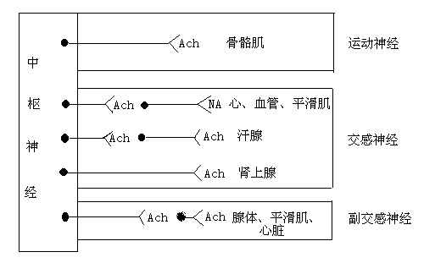
■ 胆碱能神经：——乙酰胆碱

Slide 71
    3、临床症状
  ① 毒蕈碱样作用（M样症状）：主要是副交感神经末梢兴奋所致的平滑肌痉挛和腺体分泌增加。
  ☞ 临床表现：流涎，腹痛，腹泻，呕吐，出汗，瞳孔缩小，肺湿性罗音，呼吸困难。
Notes:
   

Slide 72
    3、临床症状
  ② 烟碱样作用（N样作用）：乙酰胆碱在横纹肌神经肌肉接头处过度蓄积和刺激
  ☞ 临床表现：肌肉震颤，躯体及四肢僵硬，肌无力和麻痹。
  ③ 中枢症状：中枢神经系统受乙酰胆碱刺激
  ☞ 临床表现：兴奋不安，抽搐，头晕，头痛，昏迷
Notes:
   
②③①④⑤⑥

Slide 73
    4、诊断
   剖检：
  ☞ 胃内容物散发有机磷农药的蒜臭味，肺充血水肿，气管内含白色泡沫
   病史，症状，剖检
   化验：血清胆碱酯酶活性降低，有机磷定性检测
Notes:
   
②③①④⑤⑥

Slide 74
    5、治疗
   清除毒物：
    ☞ 皮肤用1%肥皂水洗涤
    ☞ 催吐，活性碳吸附，盐类泻剂导泻
    ☞ 一般禁止使用氧化剂：有机磷农药氧化后毒性可能增强，如马拉硫磷氧化为马拉氧磷抗胆碱酯酶活性增加1000倍，乐果氧化为氧乐果毒性增大。
Notes:
   
②③①④⑤⑥

Slide 75
    特效解毒疗法
  ☞ 硫酸阿托品：解除临床症状
      ◎ 牛20-30mg；猪、羊5-10mg；犬、猫2-5mg
      ◎ 根据中毒程度选择途径、剂量、给药间隔
      ◎ 阿托品化：停汗、唾液、眼泪，瞳孔恢复正常，肺罗音消失。
Notes:
   
②③①④⑤⑥

Slide 76
    特效解毒疗法
  ☞ 胆碱酯酶复活剂： 解磷定、氯磷定、双复磷、双解磷
      ◎ 氯磷定，对乐果中毒无效
      ◎ 双解磷，疗效广。首次用量：牛3-6g，猪、羊0.4-0.8g，复用减半
      ◎ 双复磷，比前者强1倍，透过血脑屏障
 对症治疗：补液，输血，强心，利尿
Notes:
   
②③①④⑤⑥

Slide 77
    6、预防
  ☞ 农田喷撒农药后，建立标牌
  ☞ 用药有7-30天，严禁割草、放牧
  ☞ 使用低毒药物
Notes:
   
②③①④⑤⑥

Slide 78
    六、尿素中毒
 尿素中毒：反刍兽采食过量的尿素——碳酸二酰胺，在胃肠道内释放大量氨而导致的高氮血症。
 特征：
  ☞ 肌肉强直，呼吸、循环障碍
  ☞ 胃内容物有氨味
Notes:
   

Slide 79
    1、病因
   反刍兽以尿素为蛋白质补充饲料：反刍兽可将尿素的非蛋白氮转化为蛋白质，1kg尿素相当于2.6-2.8kg粗蛋白
    ☞ 尿素添量过大、溶解于水后添加、混合不均，释放氨速度超过微生物合成蛋白质速度
    ☞ 无渐进性过度，突然加大剂量，不适应
    ☞ 食后立即饮水
Notes:
   
②③①④⑤⑥

Slide 80
    2、中毒机制
   血氨2%中毒，5%死亡
    ☞ 尿素经细菌脲酶分解为氨，合成菌体蛋白
    ☞ 氨的增加，瘤胃pH升到8时，脲酶活力激增，氨生成过多，超过细菌合成蛋白的速度和肝脏的解毒能力，导致中毒
    ☞ 氨进入中枢：神经症状，麻痹
    ☞ 氨使血管通透性升高，致肺水肿，血液变稠
    ☞ 抑制三羧酸循环，致（呼吸肌）强直痉挛
Notes:
   
②③①④⑤⑥三羧酸（sān suō suān ）

Slide 81
    3、症状
    ☞ 食后30-60min发病
    ☞ 不安，哞叫，反刍停止，瘤胃臌气，出汗，流涎，肌肉震颤、强直痉挛，呼吸困难
    ☞ 倒地，肛门松弛，抽搐窒息死亡。病程数小时
Notes:
   
②③①④⑤⑥

Slide 82
    4、病变和诊断
    ☞ 胃内容物红色，有氨味。胃肠黏膜充血出血、溃疡
    ☞ 肝肿大，黄褐色
    ☞ 肾、输尿管尿酸盐沉积
    ☞ 胸腔、心包积液，肺充血、水肿，心外膜出血。血液粘稠
    ■ 化验：血氨8.4-13mg/L以上
Notes:
   
②③①④⑤⑥

Slide 83
    5、治疗
    ☞ 食醋1000mL，白糖 500g，水 2000mL
    ☞ 10%硫代硫酸钠注射液 150mL
    ☞ 10%葡萄糖酸钙注射液 500mL
    ☞ 10%葡萄糖注射液 2000mL
    ☞ 盐酸麻黄碱 50-300mg
Notes:
   
②③①④⑤⑥

Slide 84
    6、预防
    ☞ 尿素用量占饲料干物质的1%以下，成牛日量100克以下。在10-15天渐次添加
    ☞ 混合均匀，采食后禁止立即饮水
    ☞ 补充谷物精料，减少豆类（脲酶）
Notes:
   
②③①④⑤⑥

Slide 85
    七、抗生素中毒
 四环素类中毒：金霉素、土霉素、四环素为广谱抗生素，长期应用导致肠道菌群紊乱，肠炎
 氨基糖甙类抗生素中毒：链霉素、庆大霉素、（丁胺）卡那霉素损害前庭、耳埚神经及耳蜗毛细胞—耳聋
 氯霉素类中毒：氯霉素、甲砜霉素引起再生障碍性贫血、二重感染；氟甲砜霉素有胚胎毒性，妊娠禁用
Notes:
   

Slide 86
    七、抗生素中毒
 喹诺酮类中毒：尿中结晶，损伤中枢导致动物兴奋、沉郁乃至昏迷，负重关节软骨发育不良。禁止用于幼畜（儿童）
 磺胺类中毒：泌尿系统损伤，破坏造血 机能，幼龄动物抑制免疫
 呋喃类中毒：呋喃西林、呋喃呾啶、呋喃唑酮，幼龄动物（禽）急性中毒，兴奋、惊厥、瘫痪而死；慢性中毒，全身出血
Notes:
   

Slide 87

感谢大家倾听！

Slide 88
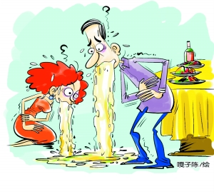
有机磷中毒的症状
呕吐

Slide 89
有机磷中毒的病变
肺充血、水肿

Slide 90
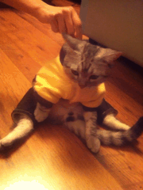
有机磷中毒的症状
躯干、四肢僵硬

